Slide 1
Self attention & Transformer

Slide 2
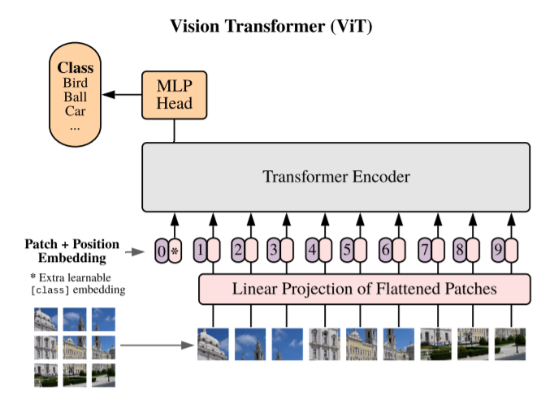
Overview keynote: Position Embedding Transformer Encoder
Picture from : https://arxiv.org/pdf/2010.11929.pdf

Slide 3
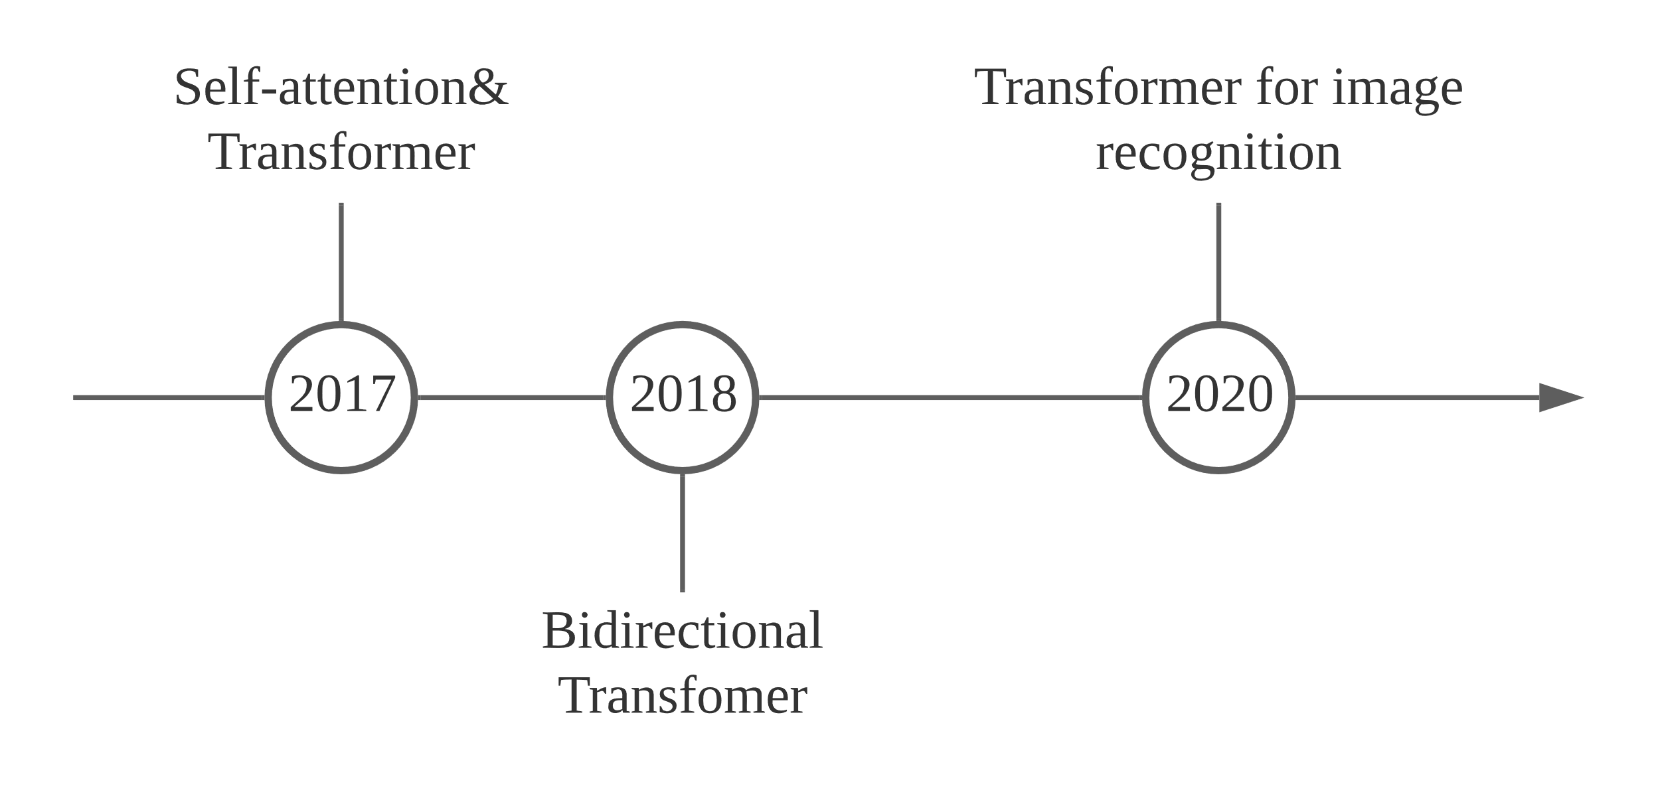
Notes:
18年有一篇paper是image transformer的，是把transformer應用在還原馬賽克，https://arxiv.org/abs/1802.05751

Slide 4
Self-Attention
The problem of “parallelization” in RNN
Find the relationship of elements in sequence
“This inherently sequential nature precludes parallelization within training examples, which becomes critical at longer sequence lengths, as memory constraints limit batching across examples.”
-Attention is all you need.
Notes:
self attention是要解決傳統RNN無法平行計算的問題，同時又保有RNN的特性

Slide 5
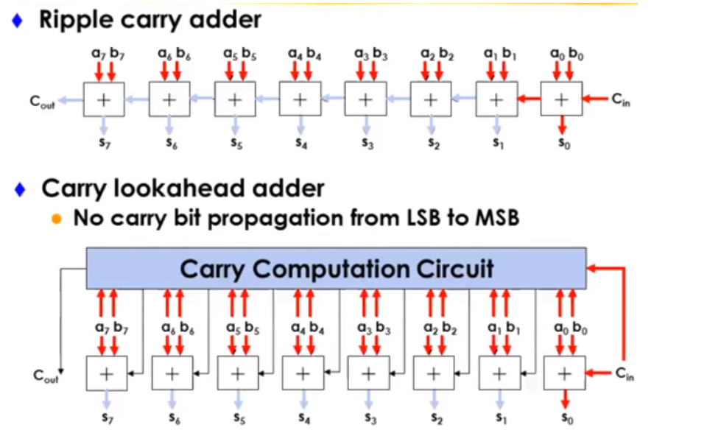
Self-Attention metaphor:
RNN->
self-attention->
Picture from : https://chi_gitbook.gitbooks.io/personal-note/content/addition.html
Notes:
比喻：加法器

Slide 6

Self-Attention utility:
Can apply to seq2seq model
Picture from : http://jalammar.github.io/illustrated-transformer
Notes:
seq2seq是google15年提出的模型，可以解決序列資料input和output size不一致的問題，不止可用於機器翻譯，Chatbot等等也都是可以
transformer模型：Encoder decoder套用self-attention的機制
Encoder：input序列用attention之後，序列的長度不變，但是多了序列中的相互關係

Slide 7

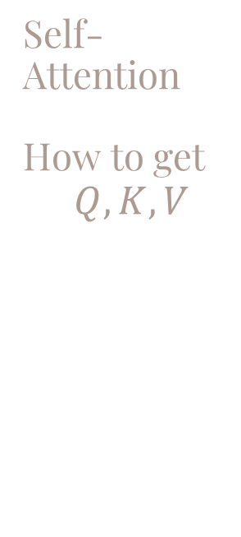

Self-Attention How to get $$Q,K,V$$
Generate $Q,K,V$: Word Embedding
Embedding dimension: $D^{model}$
Picture from : http://jalammar.github.io/illustrated-transformer
Notes:
QKV的dimension都是Dk*Dv
原本的input會先做一次embedding，變成D model的dimension，embedding完的這裡是X1
而X1會再做三次不同的embedding得到QKV，而這裡的embedding就是要train的部分

Slide 8
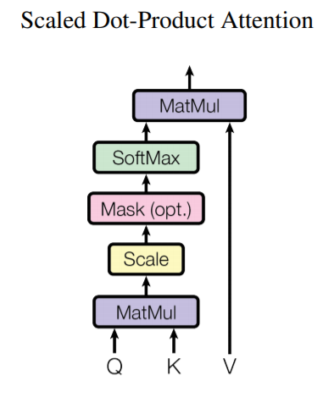
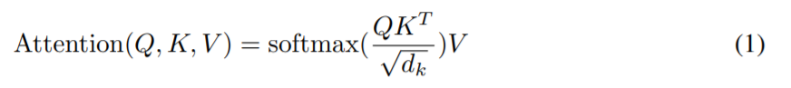
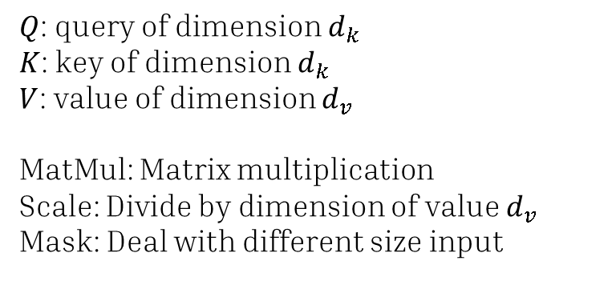
$Q$: query of dimension $d_{k}$
$K$: key of dimension $d_{k}$
$V$: value of dimension $d_{v}$
MatMul: Matrix multiplication
Scale: Divide by dimension of value $d_{v}$
Mask: Deal with different size input
Notes:
從Embedding得到QKV之後，接下來的把QK相乘後，用來調整V
而我們這個attention block的output dimension 就是V的dimension
Scale就是下面的sqrt(dk)，避免dimension過大時，QK相乘後的值差異過小
（dimension很大，結果就很大，很大的結果丟進softmax後，差異會比較不明顯）
Attention的運算中，可以用乘的，也可以用加的，不用乘的居多

Slide 9
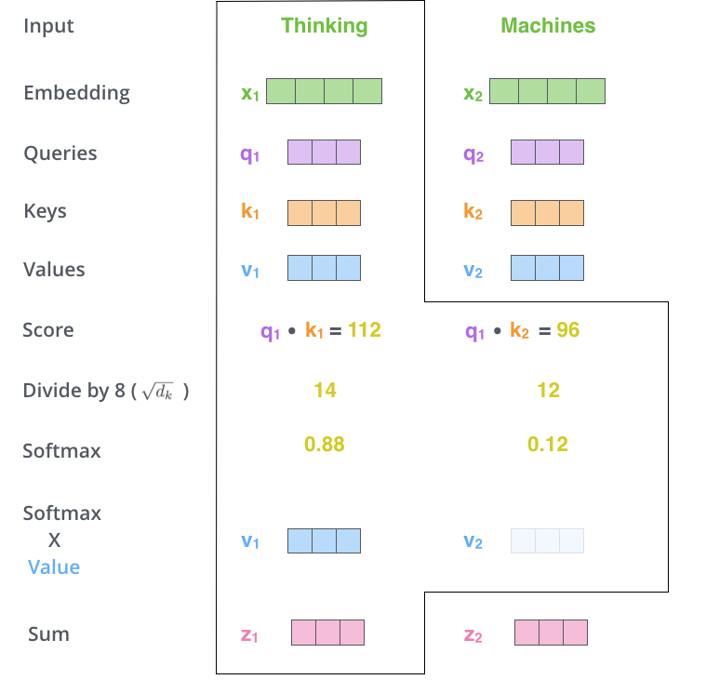
Picture from : http://jalammar.github.io/illustrated-transformer
Notes:
Paper的Dk是用64，所以這裡除以8
不一定要用Softmax，甚至用Relu也可以
self-attention的模型只計算彼此間的關係，但不包含位置的資訊，也就是說，他不在乎元素彼此間的遠近，之後transformer的模型中會加入位置的資訊

Slide 10
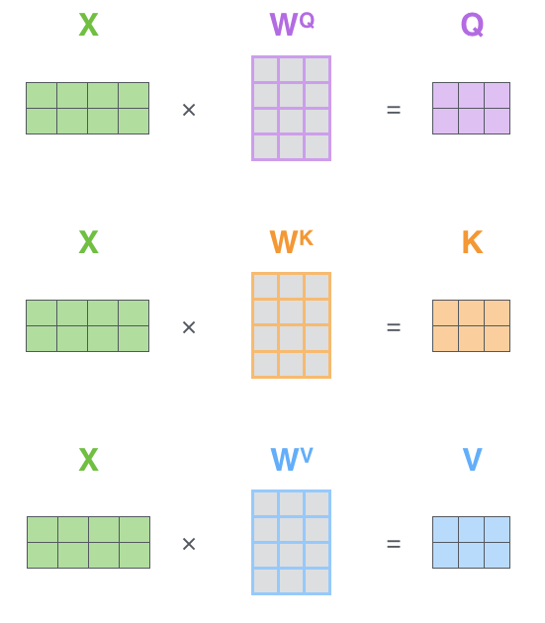
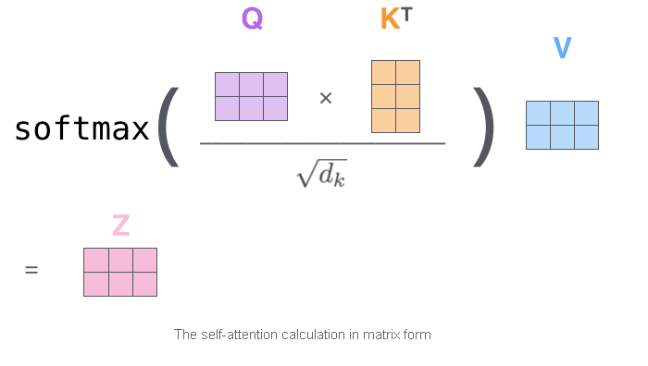
Notes:
把input vector疊起來變成matrix

Slide 11
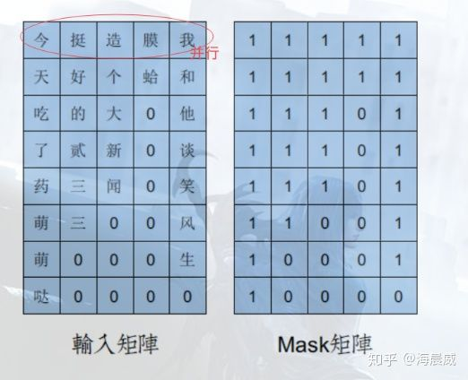
Self-Attention Mask
Add padding to make sequence size equal
Picture from : https://zhuanlan.zhihu.com/p/139595546
Notes:
Attention的運算中，可以用乘的，也可以用加的，不用乘的居多

Slide 12
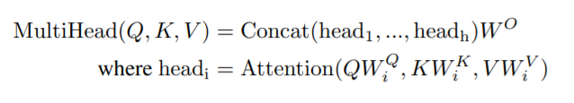
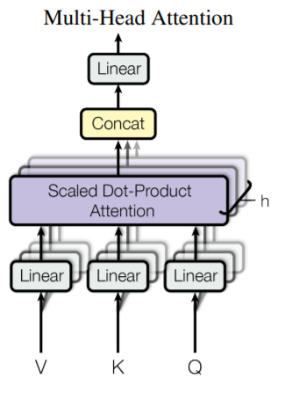
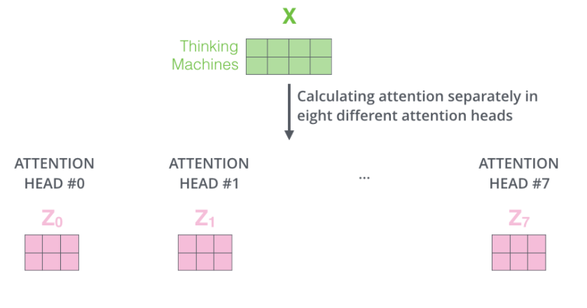
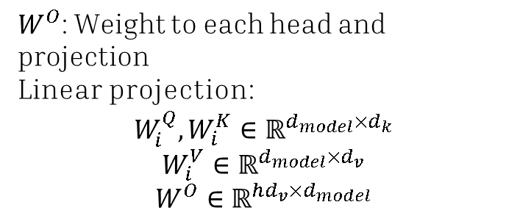
Self-Attention Multi-Head Attention
$W^{O}$: Weight to each head and projection
Linear projection:
$$W_{i}^{Q},W_{i}^{K}∈ℝ^{d_{model}×d_{k}}$$
$$W_{i}^{V}∈ℝ^{d_{model}×d_{v}}$$
$$W^{O}∈ℝ^{{hd_{v}×d}_{model}}$$
Notes:
multi-head就是平行疊好幾個attention block
他這裡的Qwiq只是想要表達每一個attention要乘上各自的embedding weight，不能共用
實際上裡面放的還是embedding完的QKV
下一張圖會更清楚
最後把所有的結果concat起來後做embedding，把dimension變成dmodel（Wo）
h,Dk,Dv都是超參數

Slide 13
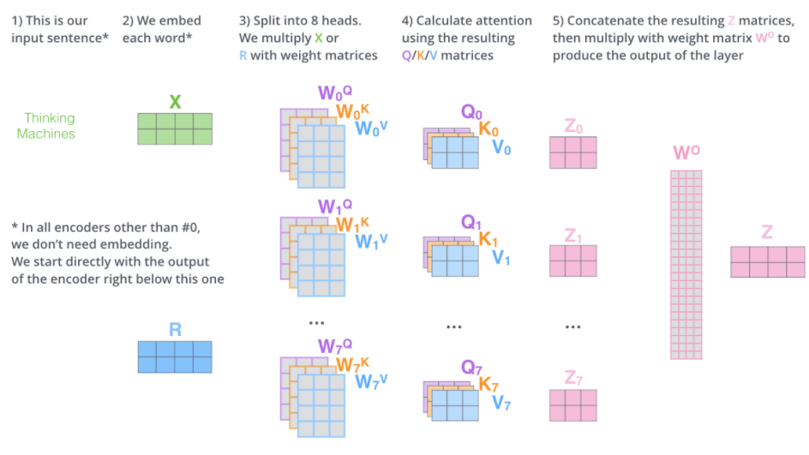
Notes:
只有在第一個attention，才需要把原本的input embedding成X
後面就直接用上一層的output就好
Z0~Z7 concat完之後會embedding成Z

Slide 14
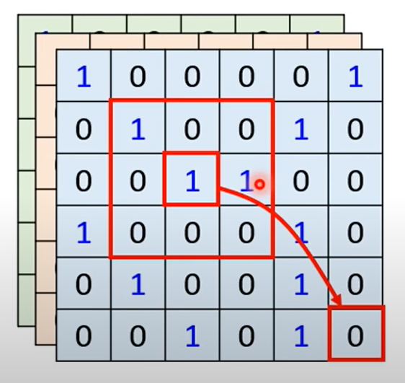
Self-Attention v.s. CNN
CNN: self-attention that can only attends in receptive field
Notes:
self-attention的function set比CNN更大，意味著更有可能overfitting，相對地在較大的dataset表現會比較好
CNN是找出一個區塊的local特徵，而attention是找出每一個像素間的特徵

Slide 15
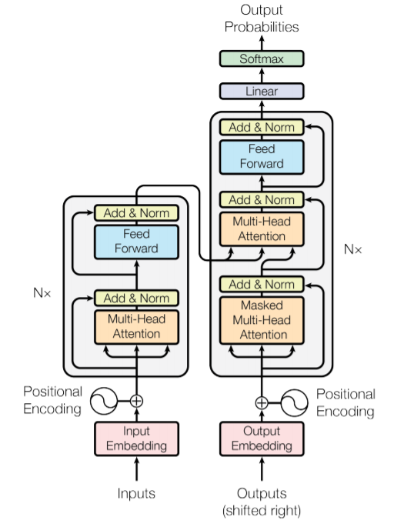
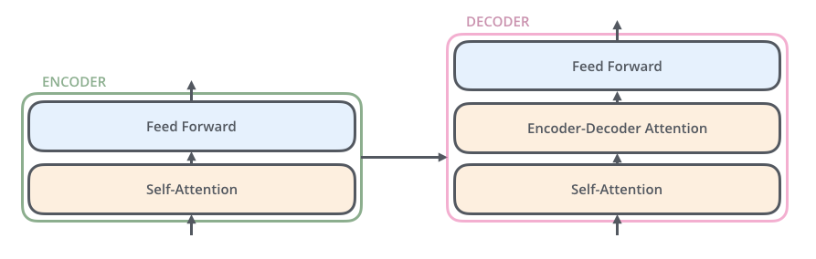
Transformer:
Encoder-Decoder attention(cross attention):
K,V from encoder
Q from decoder
Notes:
值得注意的是，transformer也用了殘缺的結構
另外，encoder是一次計算整個sequence，
而decoder比較像RNN，並不是一次計算出整個sequence，decoder內的masked的attention表示了decoder的計算並不是一次看整個序列
這裡的positional encoding比較複雜，最後再來講這個部分

Slide 16

Transformer:
Notes:
只看Encoder的話長這樣
值得注意的是，每一個Decoder的cross attention都是和encoder的output做計算
DECODER的第二個attention是用encoder的output算QK，decoder內的前一層attention算V

Slide 17
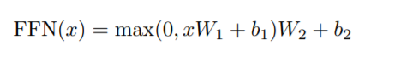
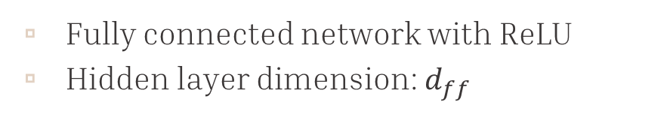
Transformer Feed-Forward Network
Fully connected network with ReLU
Hidden layer dimension: $d_{ff}$

Slide 18
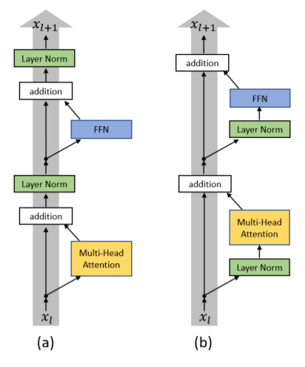
Transformer Layer Normalization
We can put layer norm in other position
On Layer Normalization in the Transformer Architecture
Picture from : On Layer Normalization in the Transformer Architecture
Notes:
layer norm很單純地對那一層的值做標準化

Slide 19
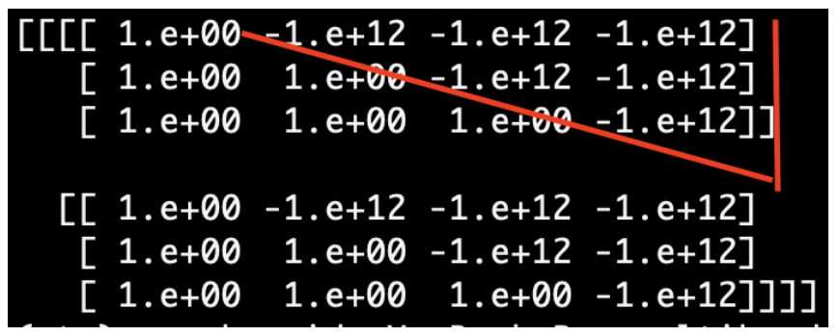

Transformer Future mask in decoder
Make process step by step
Prevent rightward information flow in decoder
Picture from : https://zhuanlan.zhihu.com/p/139595546

Slide 20
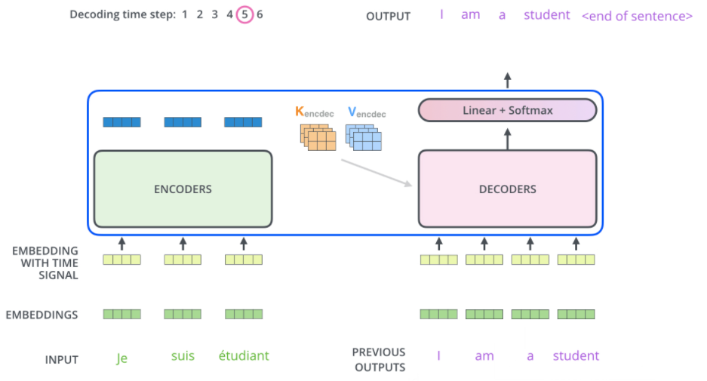
Transformer auto-aggressive
Decoder input start with “Begin symbol”
Keep running until output “End symbol”
Notes:
decoder的input是上一次的output
decoder第一次的input會有一個開始字元
而當output產生出結束字元的時候，decoder就會結束

Slide 21
Transformer Non auto-aggressive
With extra classifier to determine the length of output
Output very long sequence contains ”End symbol”
Decoder input is fill with “Begin symbol”
Notes:
NAT的表現常常比AT的弱很多

Slide 22
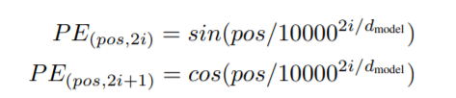
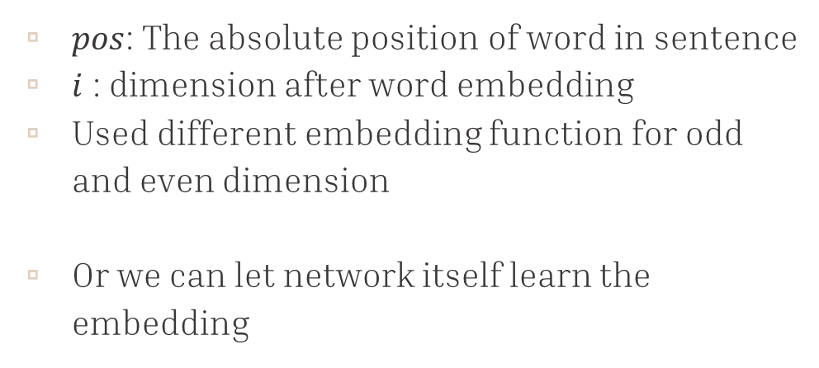
Transformer Position Embedding
$pos$: The absolute position of word in sentence
$i$ : dimension after word embedding
Used different embedding function for odd and even dimension
Or we can let network itself learn the embedding
Picture from : https://zhuanlan.zhihu.com/p/139595546
Notes:
論文中有指出，用learn的position embedding和用sine cosine function的結果幾乎沒有分別

Slide 23
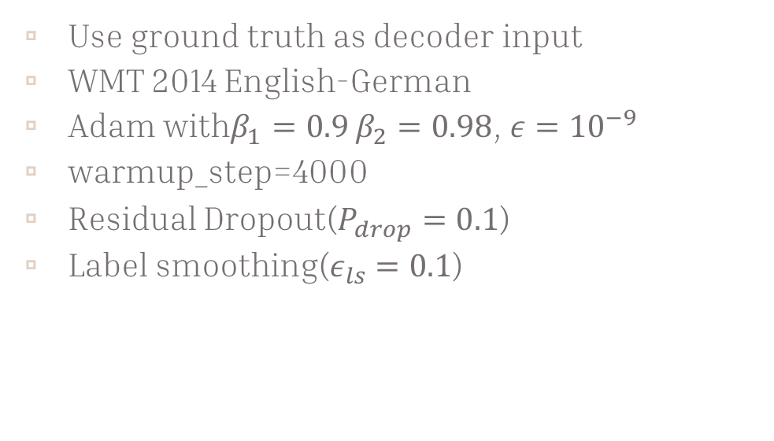
Transformer Training
Use ground truth as decoder input
WMT 2014 English-German
Adam with$β_{1}=0.9$ $β_{2}=0.98$, $ε={10}^{−9}$
warmup_step=4000
Residual Dropout($P_{drop}=0.1$)
Label smoothing($ε_{ls}=0.1$)
Notes:
450萬句子，37000個token
paper中的training input embedding: byte-pair encoding : 把常見的一小段句子或片語mapping到一個值(https://arxiv.org/ftp/arxiv/papers/1209/1209.1045.pdf)

Slide 24
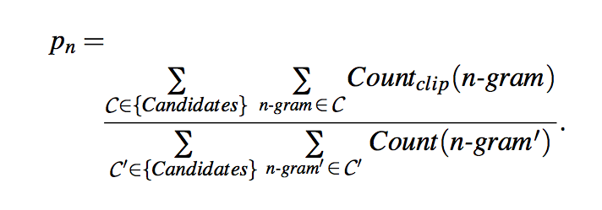
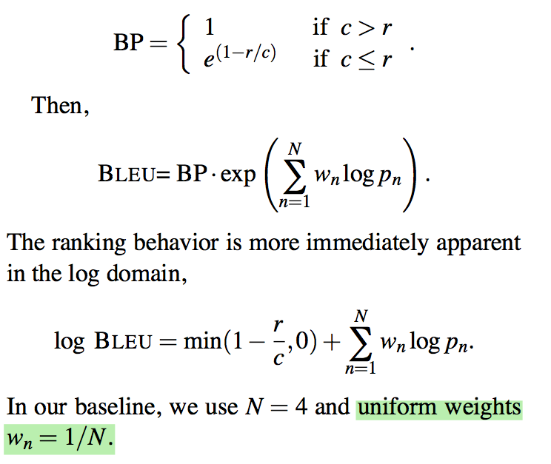
Transformer BLEU
(bilingual evaluation understudy)

Slide 25
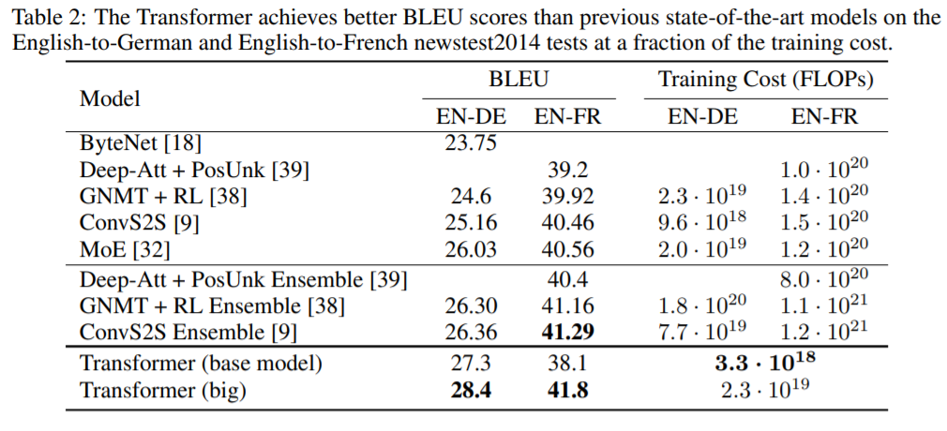
Transformer Training
Notes:
label smooth會讓perplxity提高，但是BLEU和acc會變高
floating point operations

Slide 26
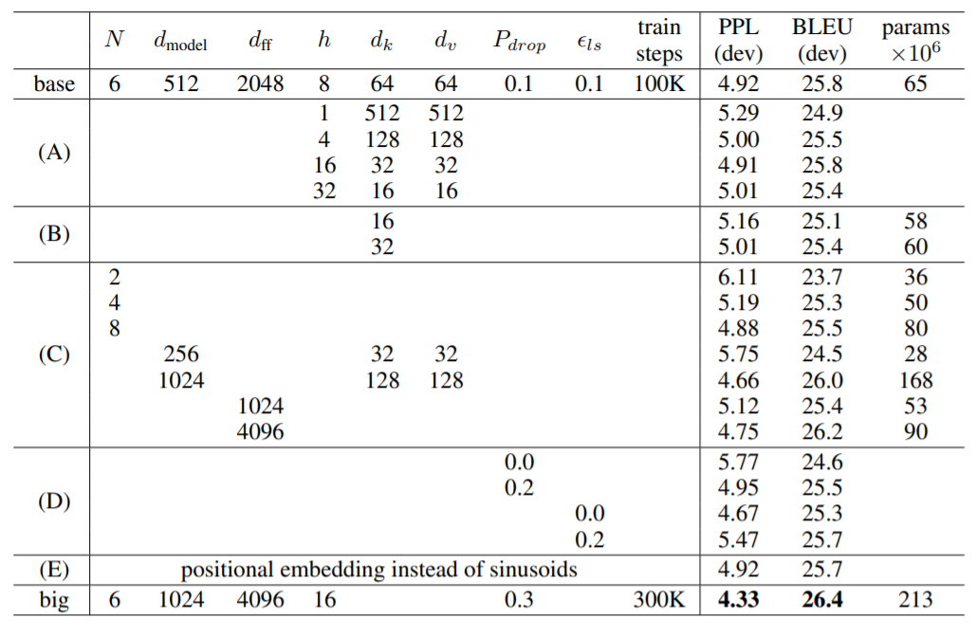
Transformer Training
Notes:
PPL是perplexity
English-to-German translation development set, newstest2013

Slide 27
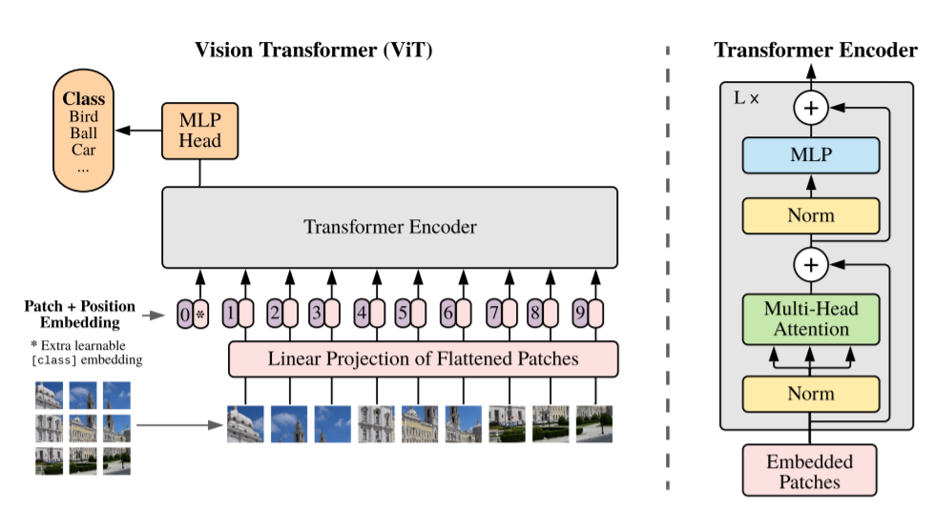
Vision Transformer
Notes:
不配合CNN的transformer做resolution reduced和color space reduced有人做過
但是沒有人只用transformer做full-sized的
這篇的目的就是用transformer做各種scale的影像辨識
as close as possible

Slide 28
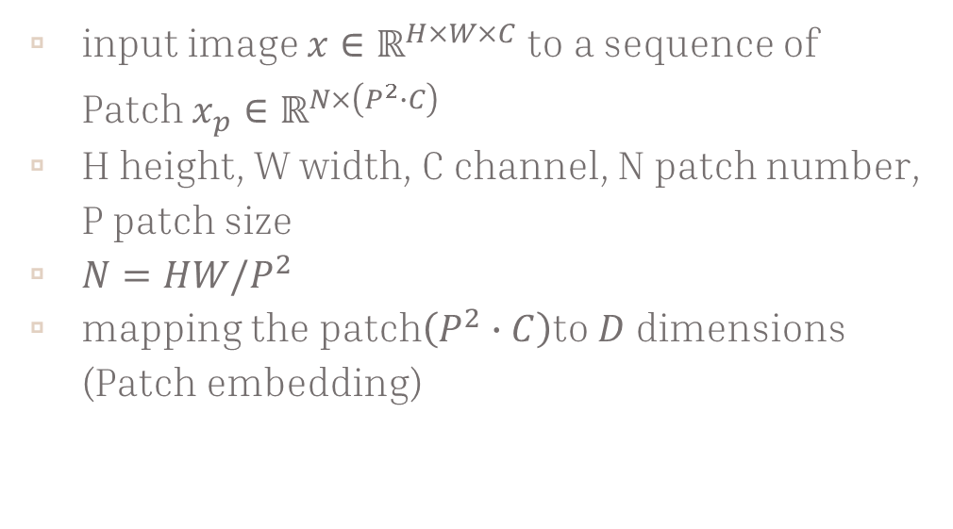
Vision Transformer Input
input image $x∈ℝ^{H×W×C}$ to a sequence of Patch $x_{p}∈ℝ^{N×\left(P^{2}∙C\right)}$
H height, W width, C channel, N patch number, P patch size
$N=HW/P^{2}$
mapping the patch$\left(P^{2}∙C\right)$to $D$ dimensions (Patch embedding)
Notes:
Patch除不盡的情況，paper內沒有說，應該可以透過mask或是補0的方式

Slide 29
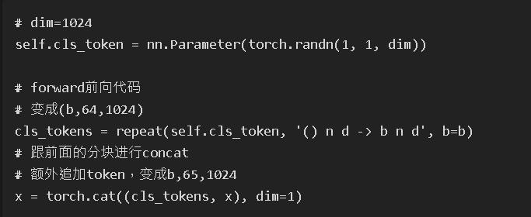
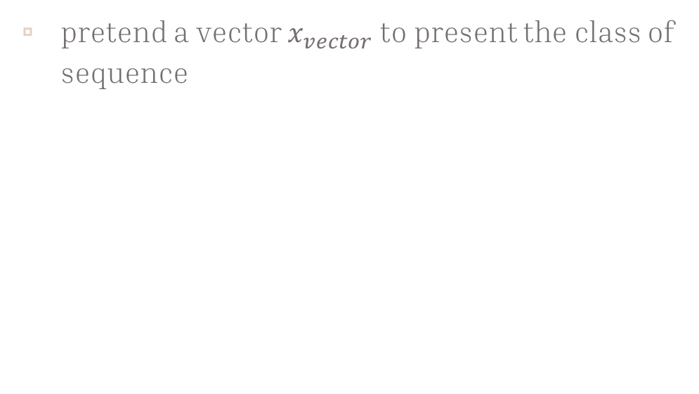
Vision Transformer Input class token
pretend a vector $x_{vector}$ to present the class of sequence
Notes:
在input的時候，這個向量不具有意義，但是在output的時候，這個向量的值就代表這個圖片屬於哪個class
有些人的code中，這個input vector甚至是直接亂數產生

Slide 30
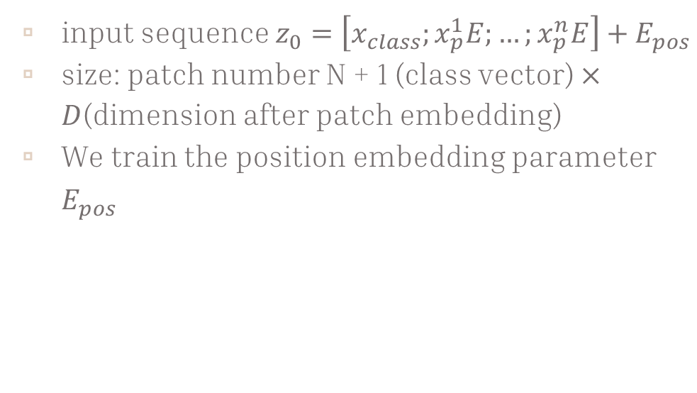
Vision Transformer Position Embedding
input sequence $z_{0}=\left[x_{class};x_{p}^{1}E;…;x_{p}^{n}E\right]+E_{pos}$
size: patch number N + 1 (class vector) $×$ $D$(dimension after patch embedding)
We train the position embedding parameter $E_{pos}$
Notes:
patch_size N + 1

Slide 31
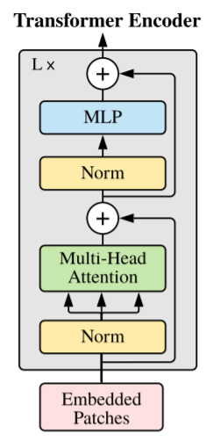
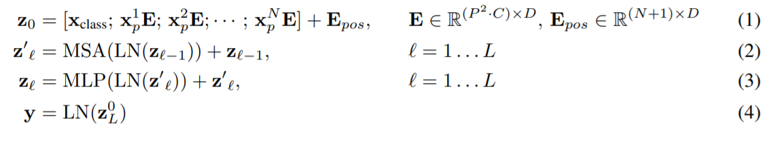
Vision Transformer: Encoder
MSA: Multi-head Self-Attention
MLP: Multi-Layer Perceptron(Feed-Forward Network)
LN: Layer Normalization
Notes:
input sequence 可以直接放CNN產生的feature map
如果把feature map放進來，patch size可以是1*1，直接把feature map平坦化

Slide 32
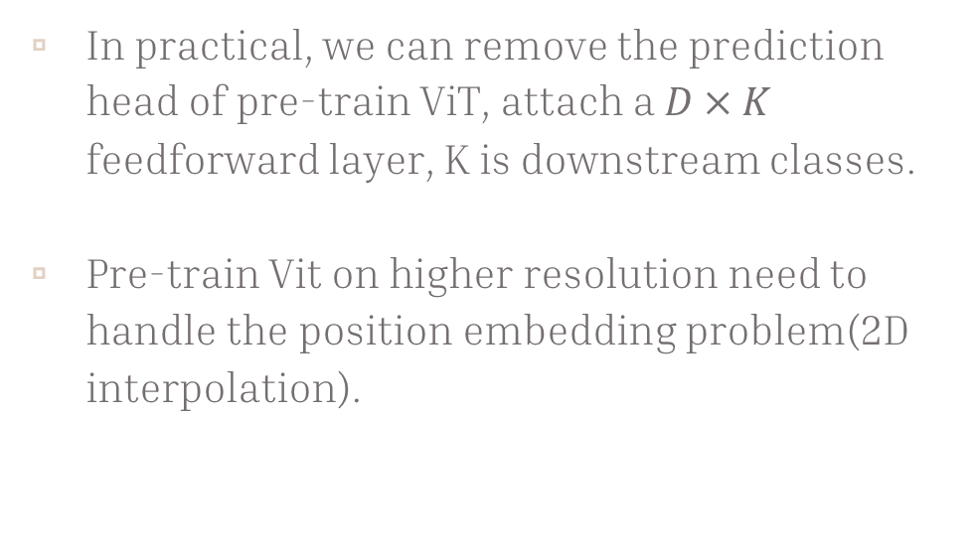
Vision Transformer Pre-train Fine-tuning
In practical, we can remove the prediction head of pre-train ViT, attach a $D×K$ feedforward layer, K is downstream classes.
Pre-train Vit on higher resolution need to handle the position embedding problem(2D interpolation).

Slide 33
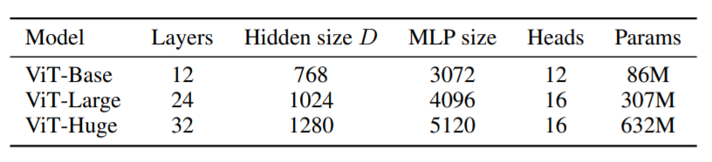
Vision Transformer Experiment
TRAIN:
ILSVRC-2012, 1k class 1.3M images
ImageNet-21k, 14M images
JFT-18k, 303M images(high-resolution)

Slide 34
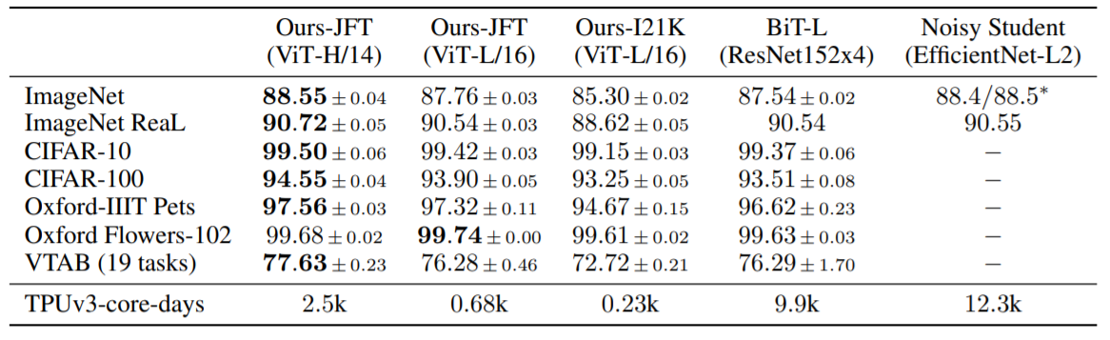
Vision Transformer Experiment
Notes:
BiT-L是 ResNet152 疊四次，基本上可以代表resnet

Slide 35
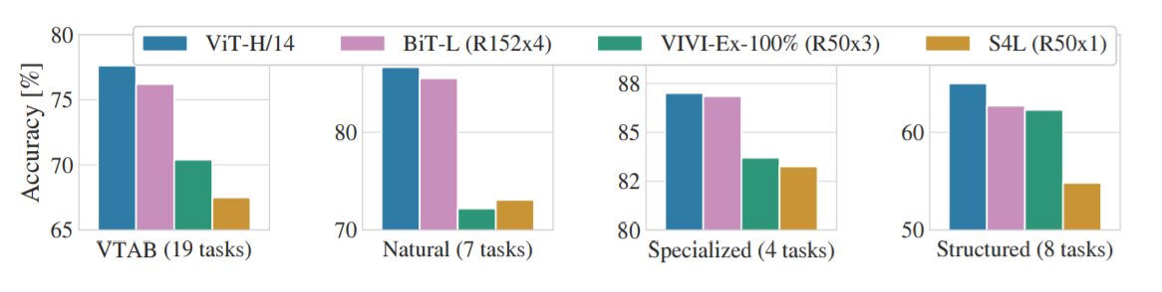
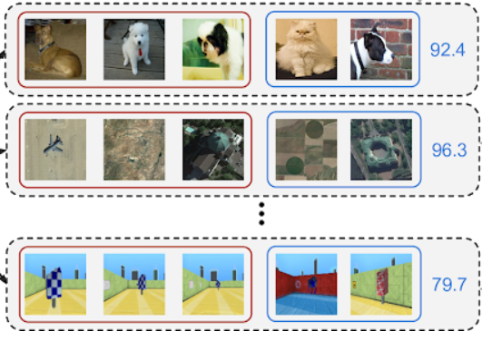
Vision Transformer Experiment
Notes:
VTAB是google一套評鑒model的基準
不能用VTAB內的圖片作為training data，目的是測試模型的泛化能力
有19個dataset，而這19個又可以分三種
自然圖片、特別任務是用特別的設備所拍到的圖片，例如醫學影像或是高空衛星圖，結構化圖片就是判斷3D場景中的物件數量，距離等等
VIVI是2020的paper，用imageNet和youtube影片來train resnet
S4L是一個監督式和半監督式並用的模型

Slide 36
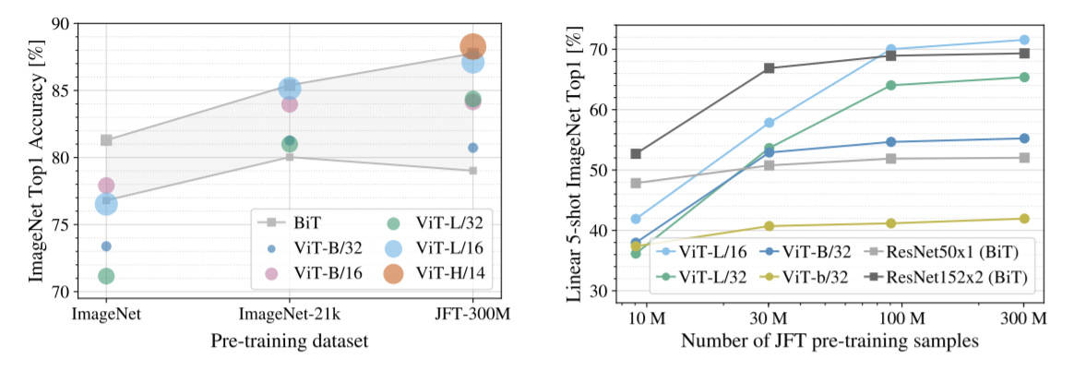
Vision Transformer Experiment
Notes:
直接用IMAGENET train，和先用JFT-300M做pretrain
imageNet預設是1k
few shot learning

Slide 37

Thank you for your attention!

Slide 38
Reference
Paper:
Attention is all you need
An Image is Worth 16x16 Words: Transformers for Image Recognition at Scale
ResNeSt: Split-Attention Networks
Other resource:
Youtube channel of Hung-yi Lee

